Slide 1
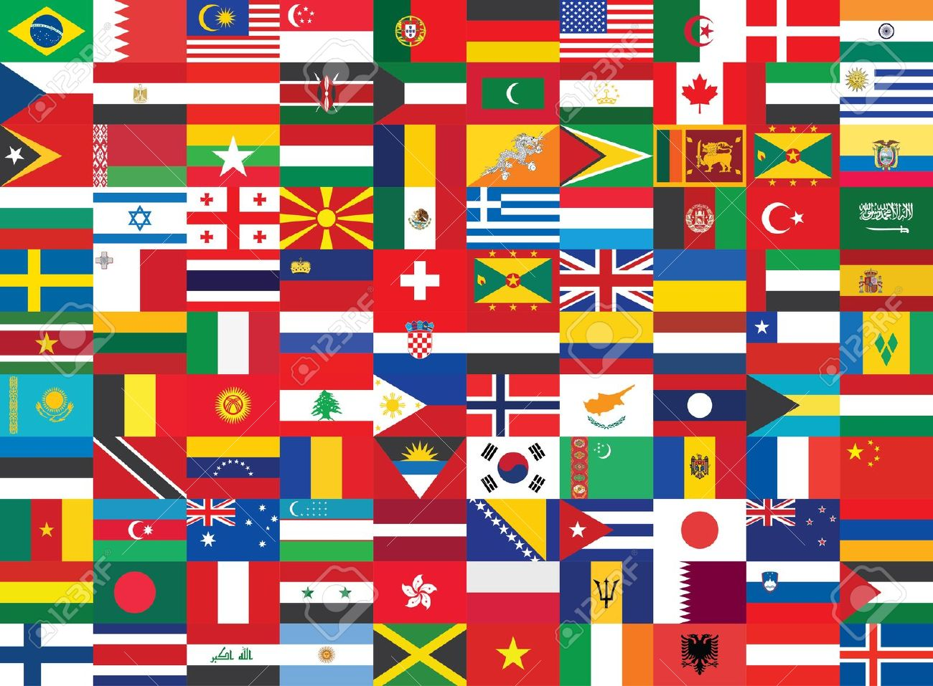
LANDEN - TALEN
María Santacruz Asensio

Slide 2
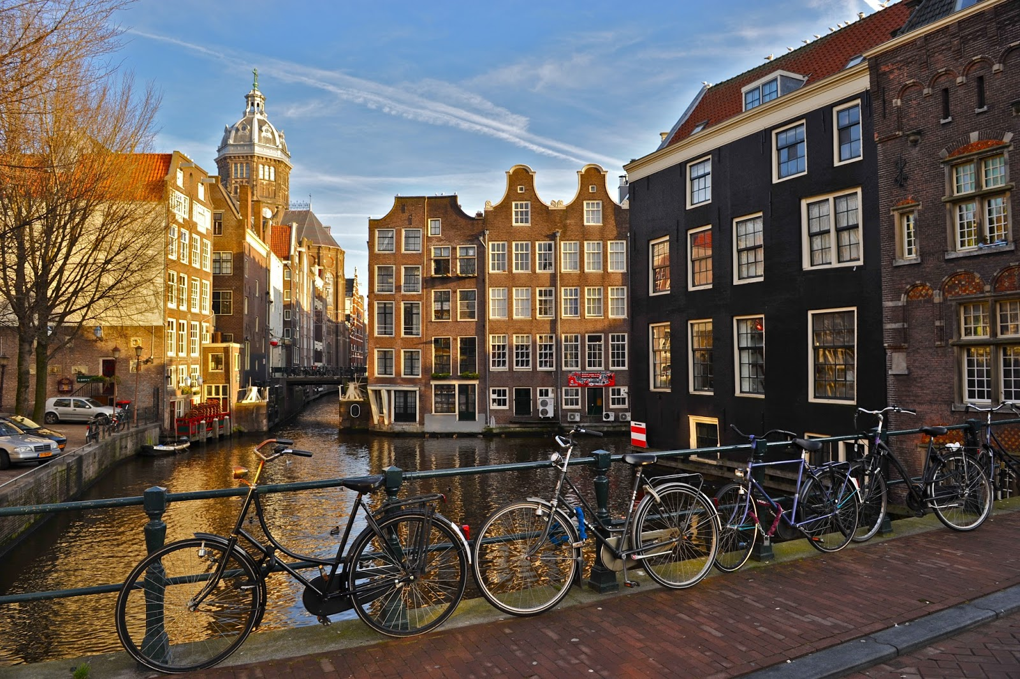
NEDERLAND

Slide 3

In Nederland spreken zij Nederlands

Slide 4
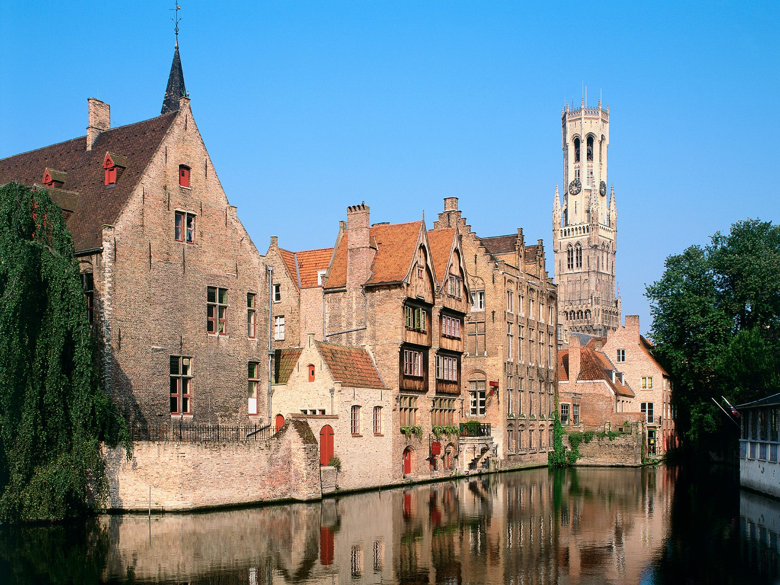
BELGIË
In België zijn er…

Slide 5
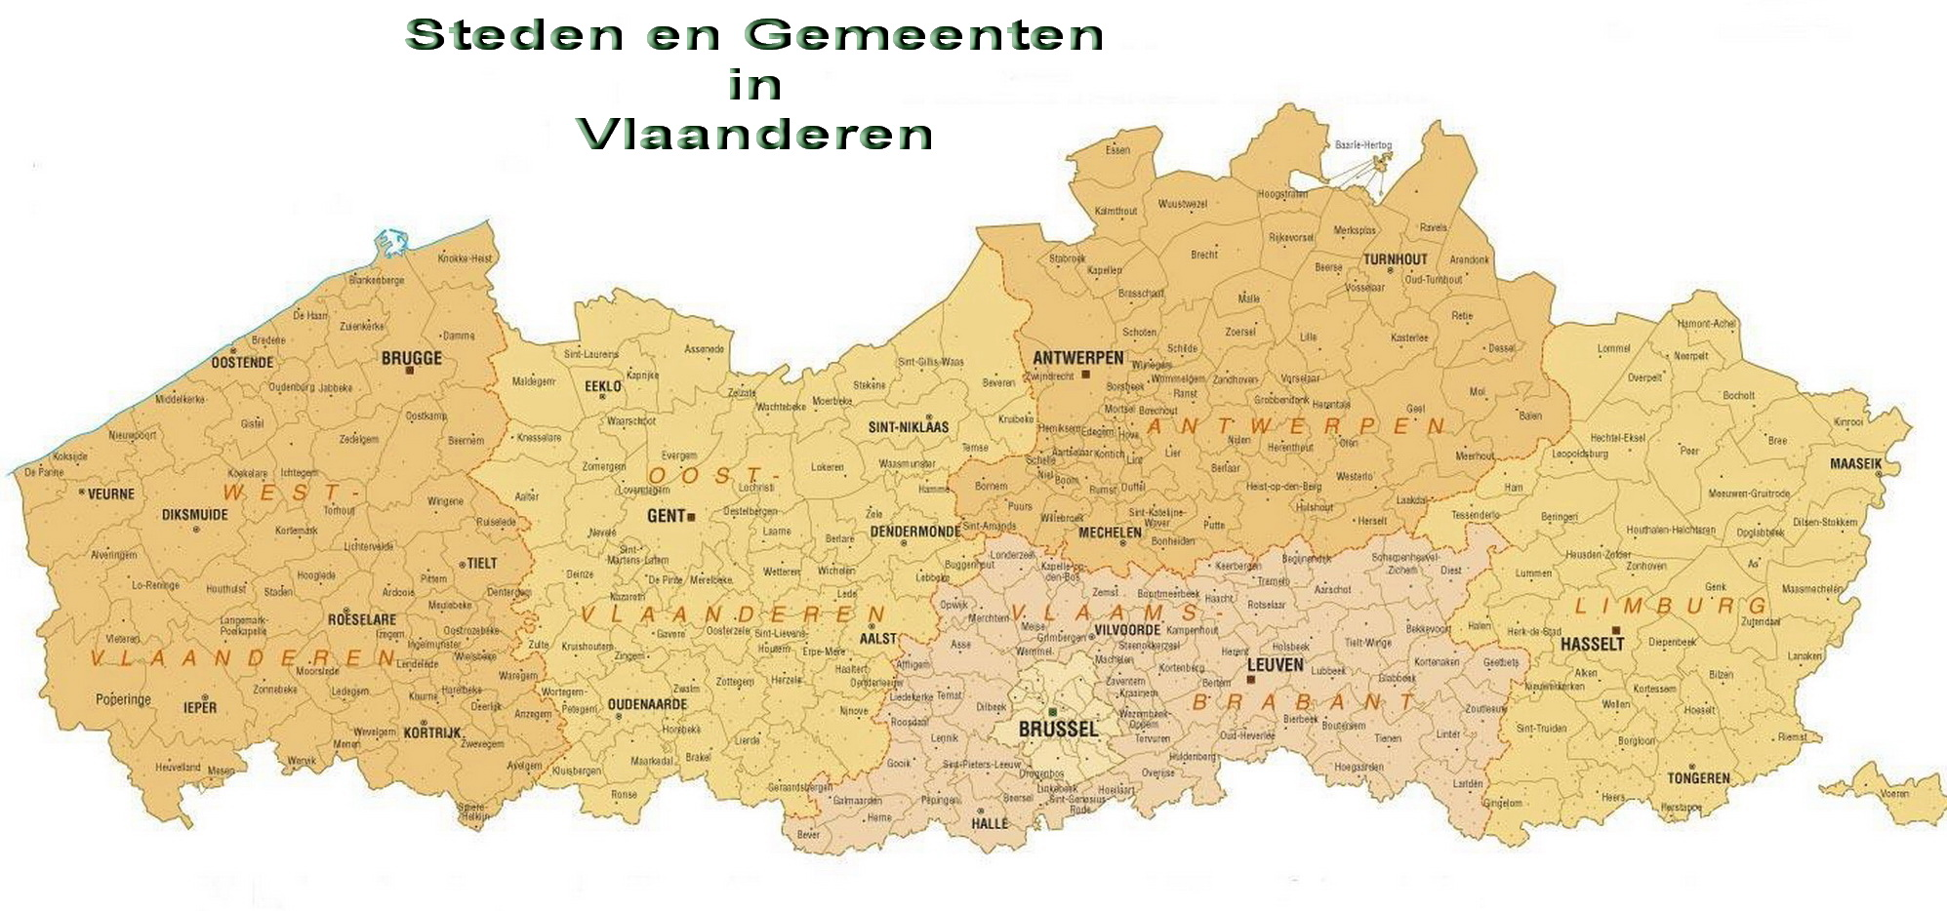
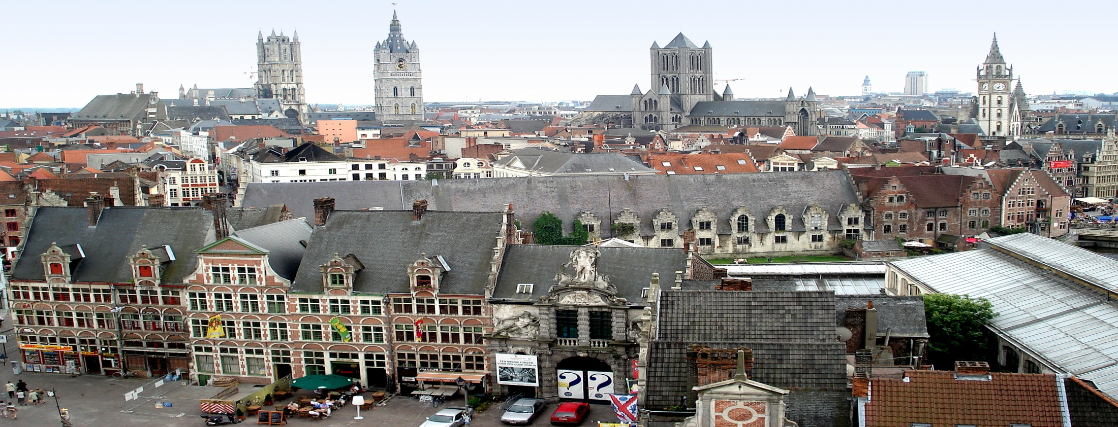
Vlaanderen

Slide 6
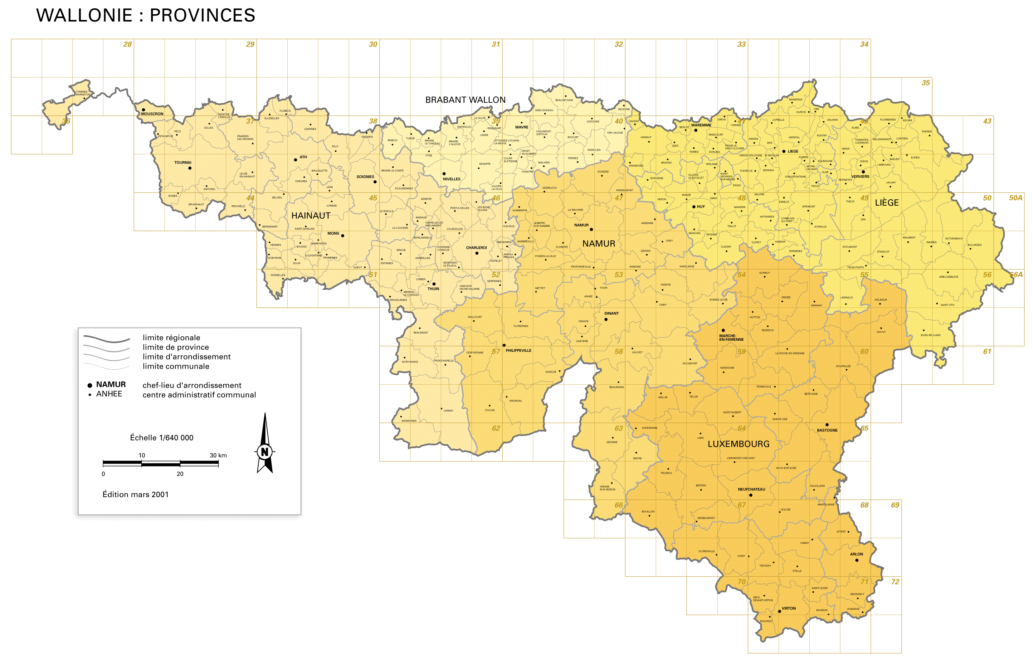
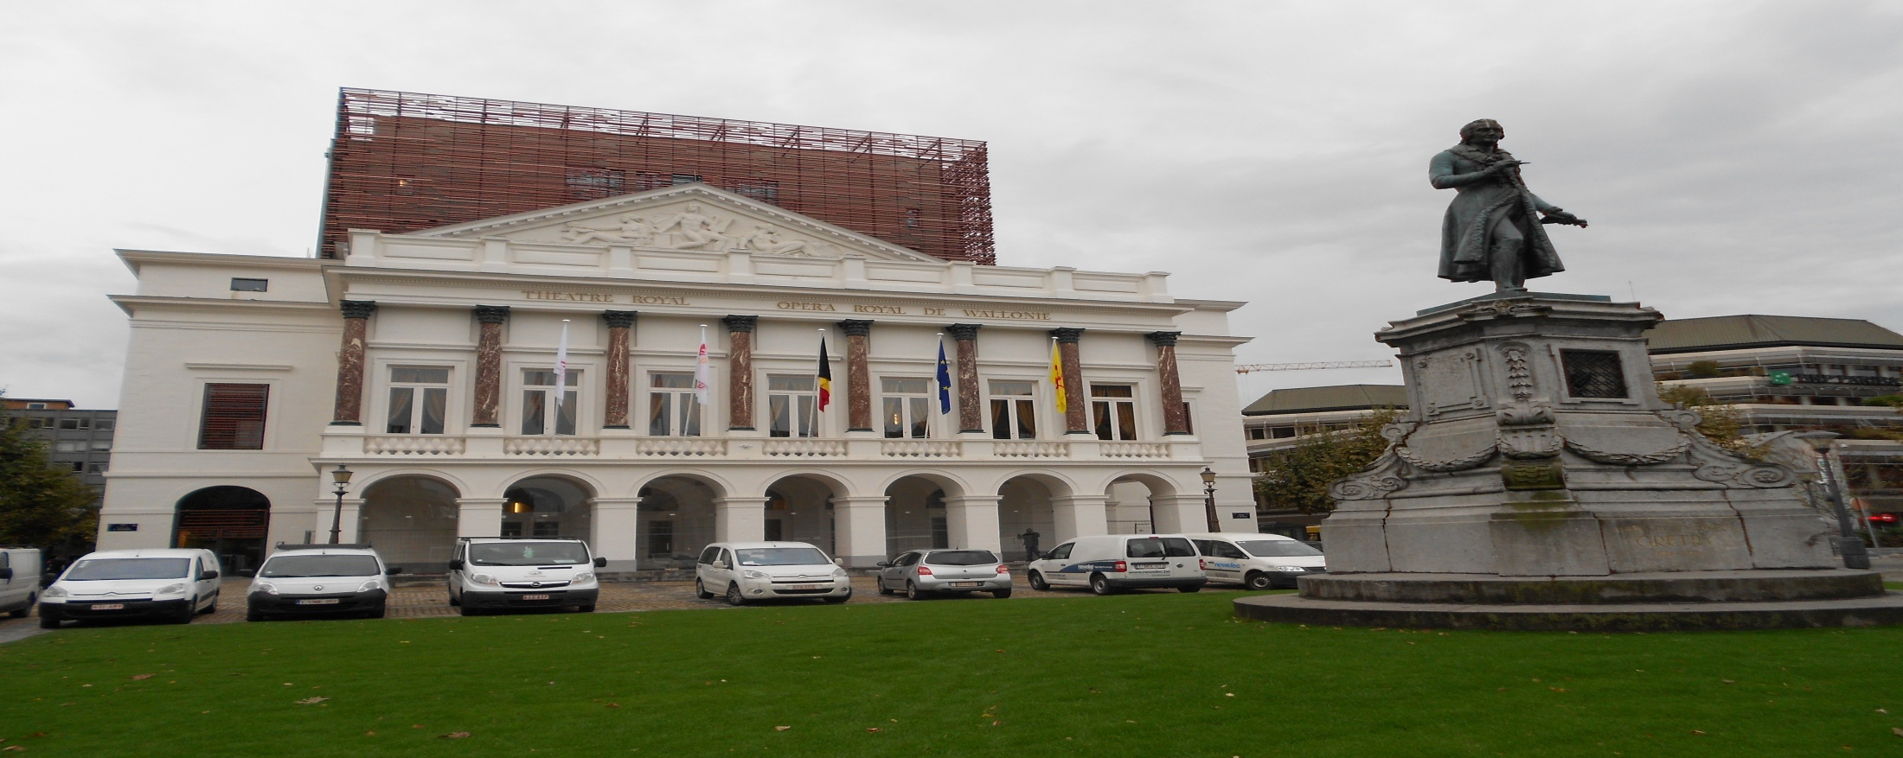
Wallonië

Slide 7
In België/Vlaanderen spreken zij ook Nederlands

Slide 8
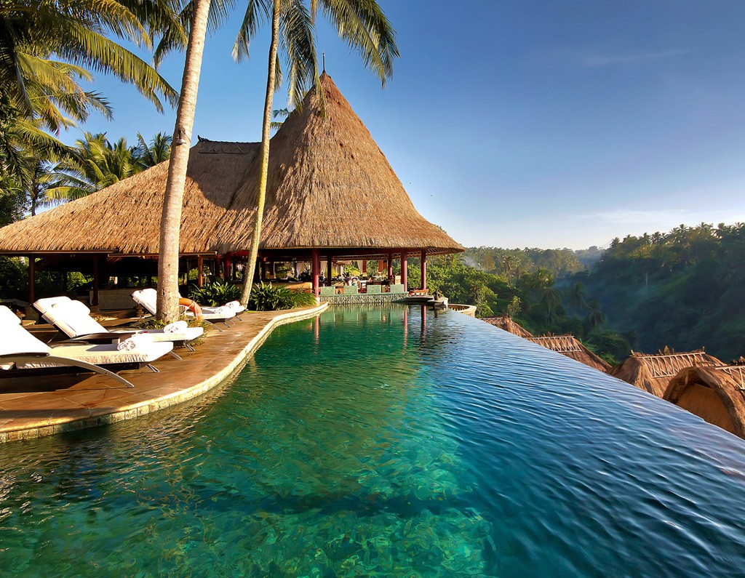
INDONESIË

Slide 9

In Indonesië spreken zij Indonesisch

Slide 10
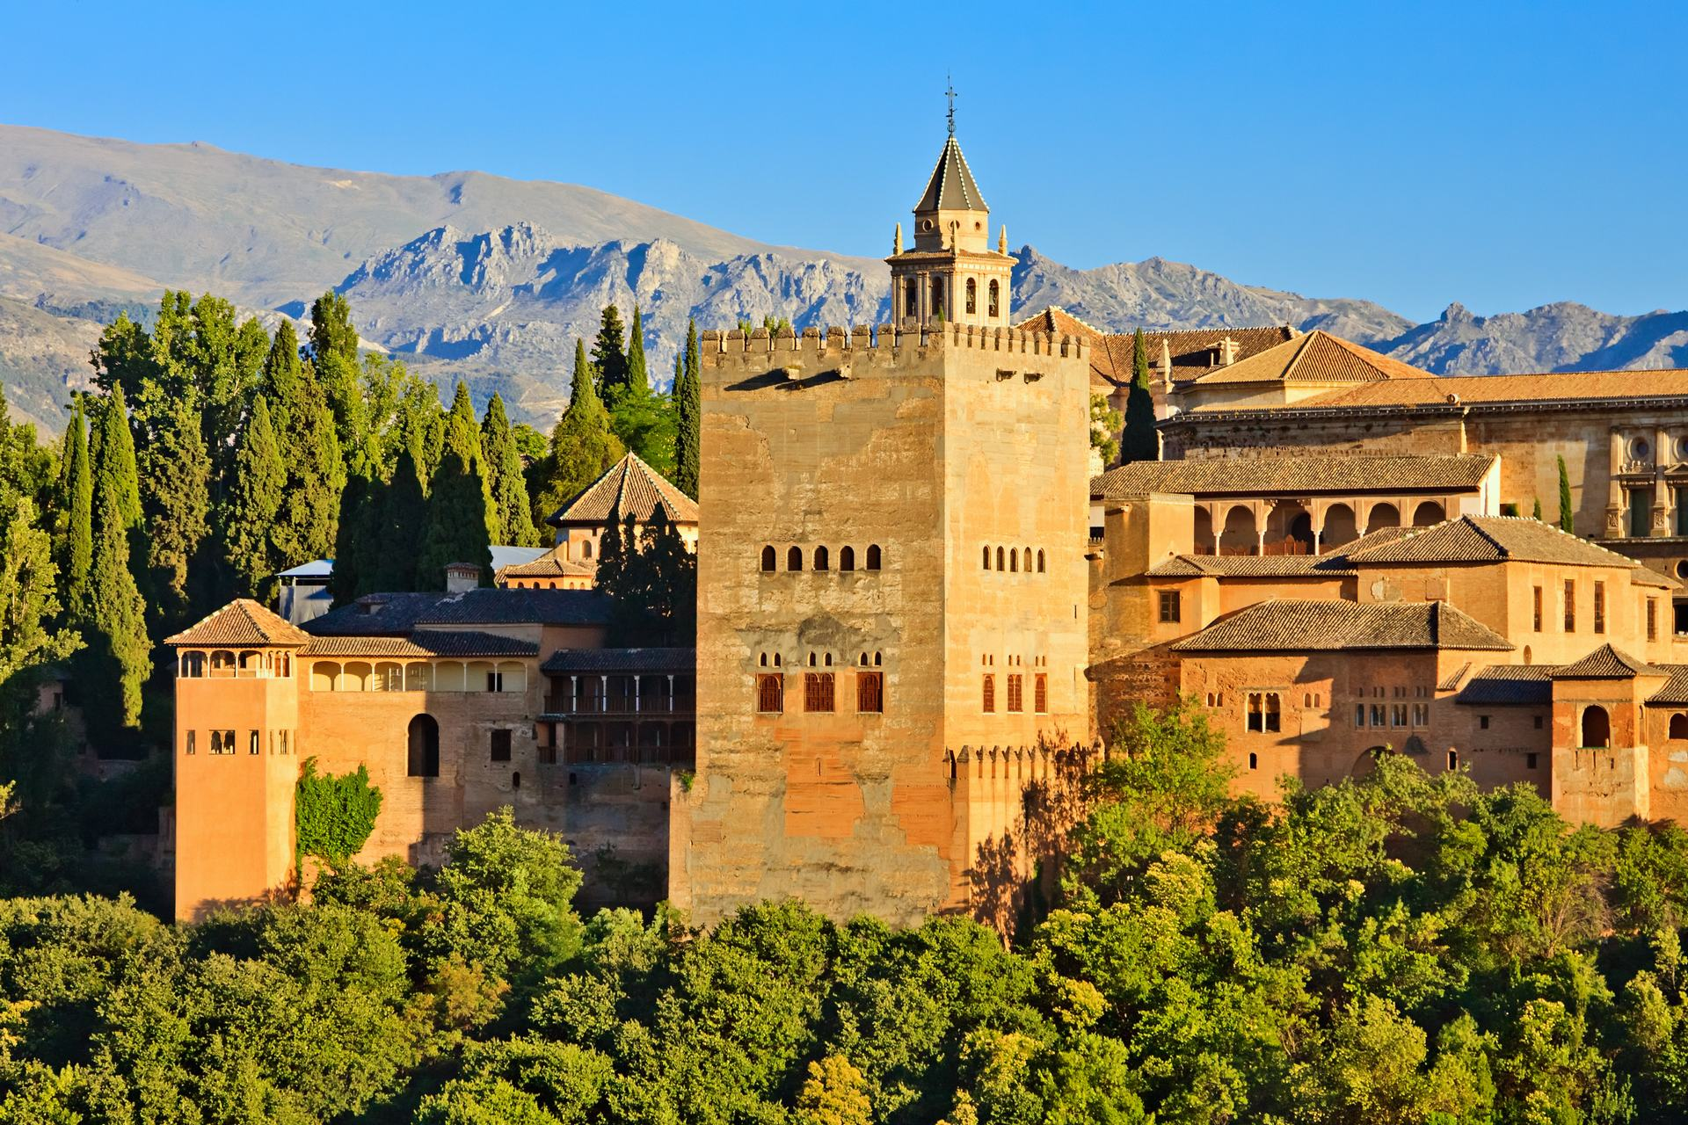
SPANJE

Slide 11

In Spanje spreken zij Spaans

Slide 12
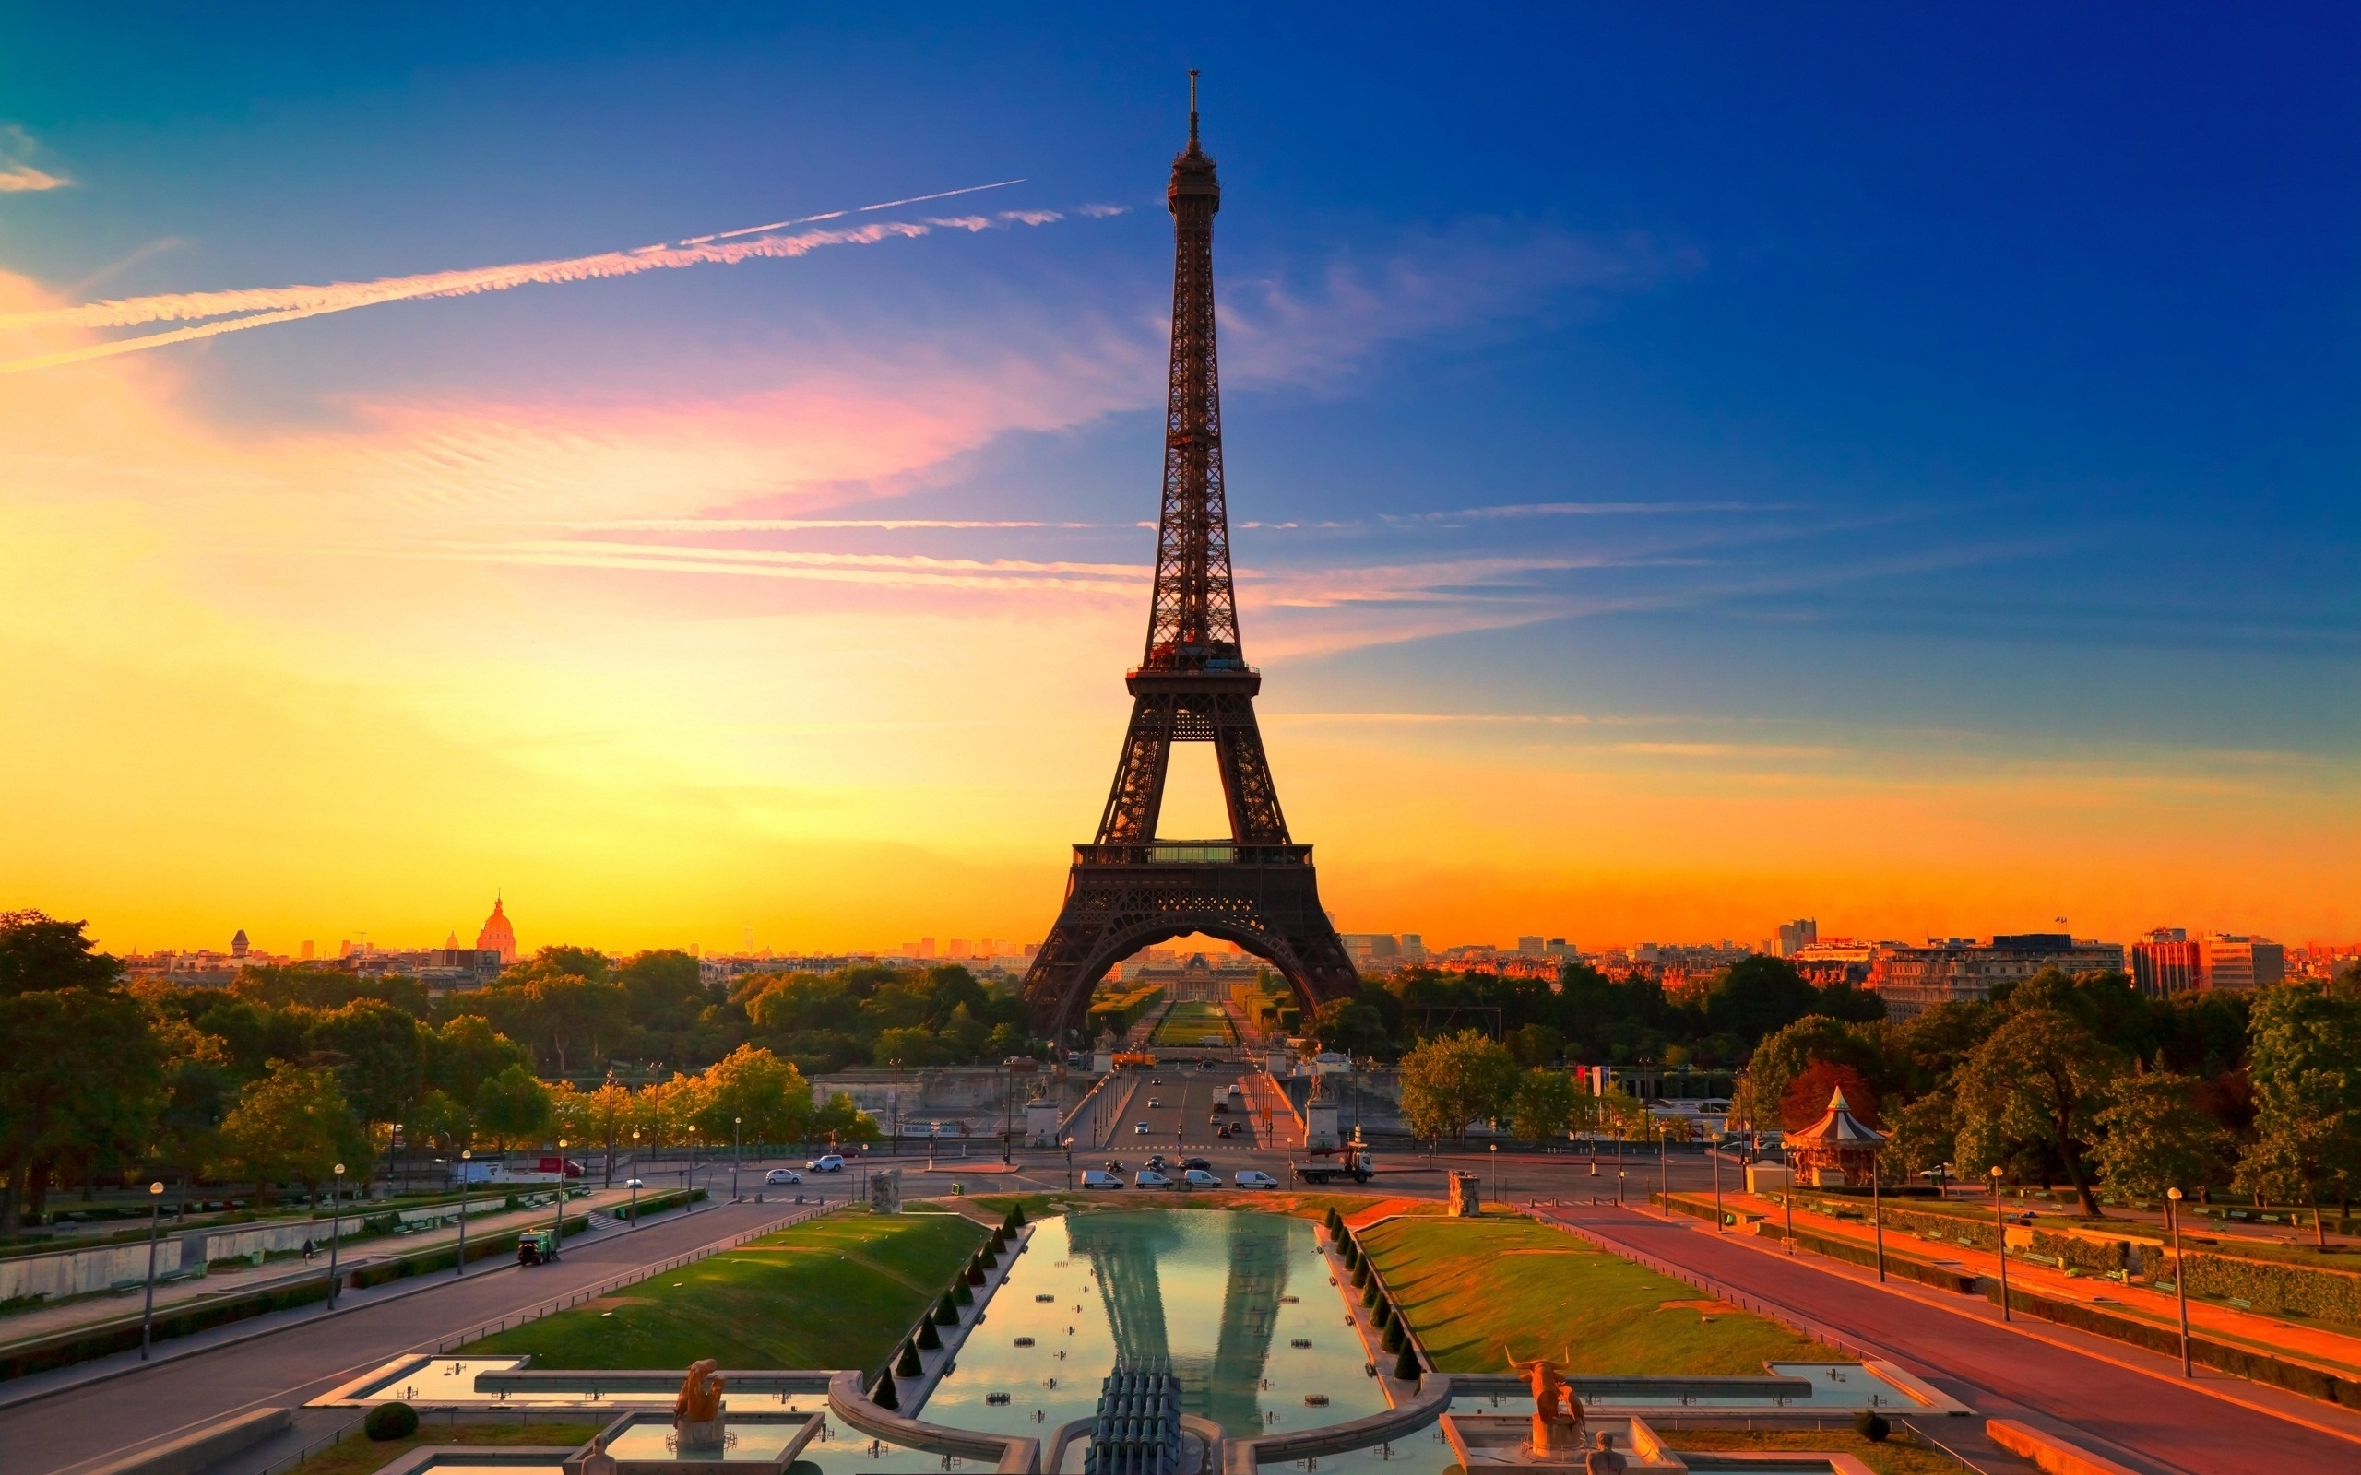
FRANKRIJK

Slide 13

In Frankrijk spreken zij Frans

Slide 14
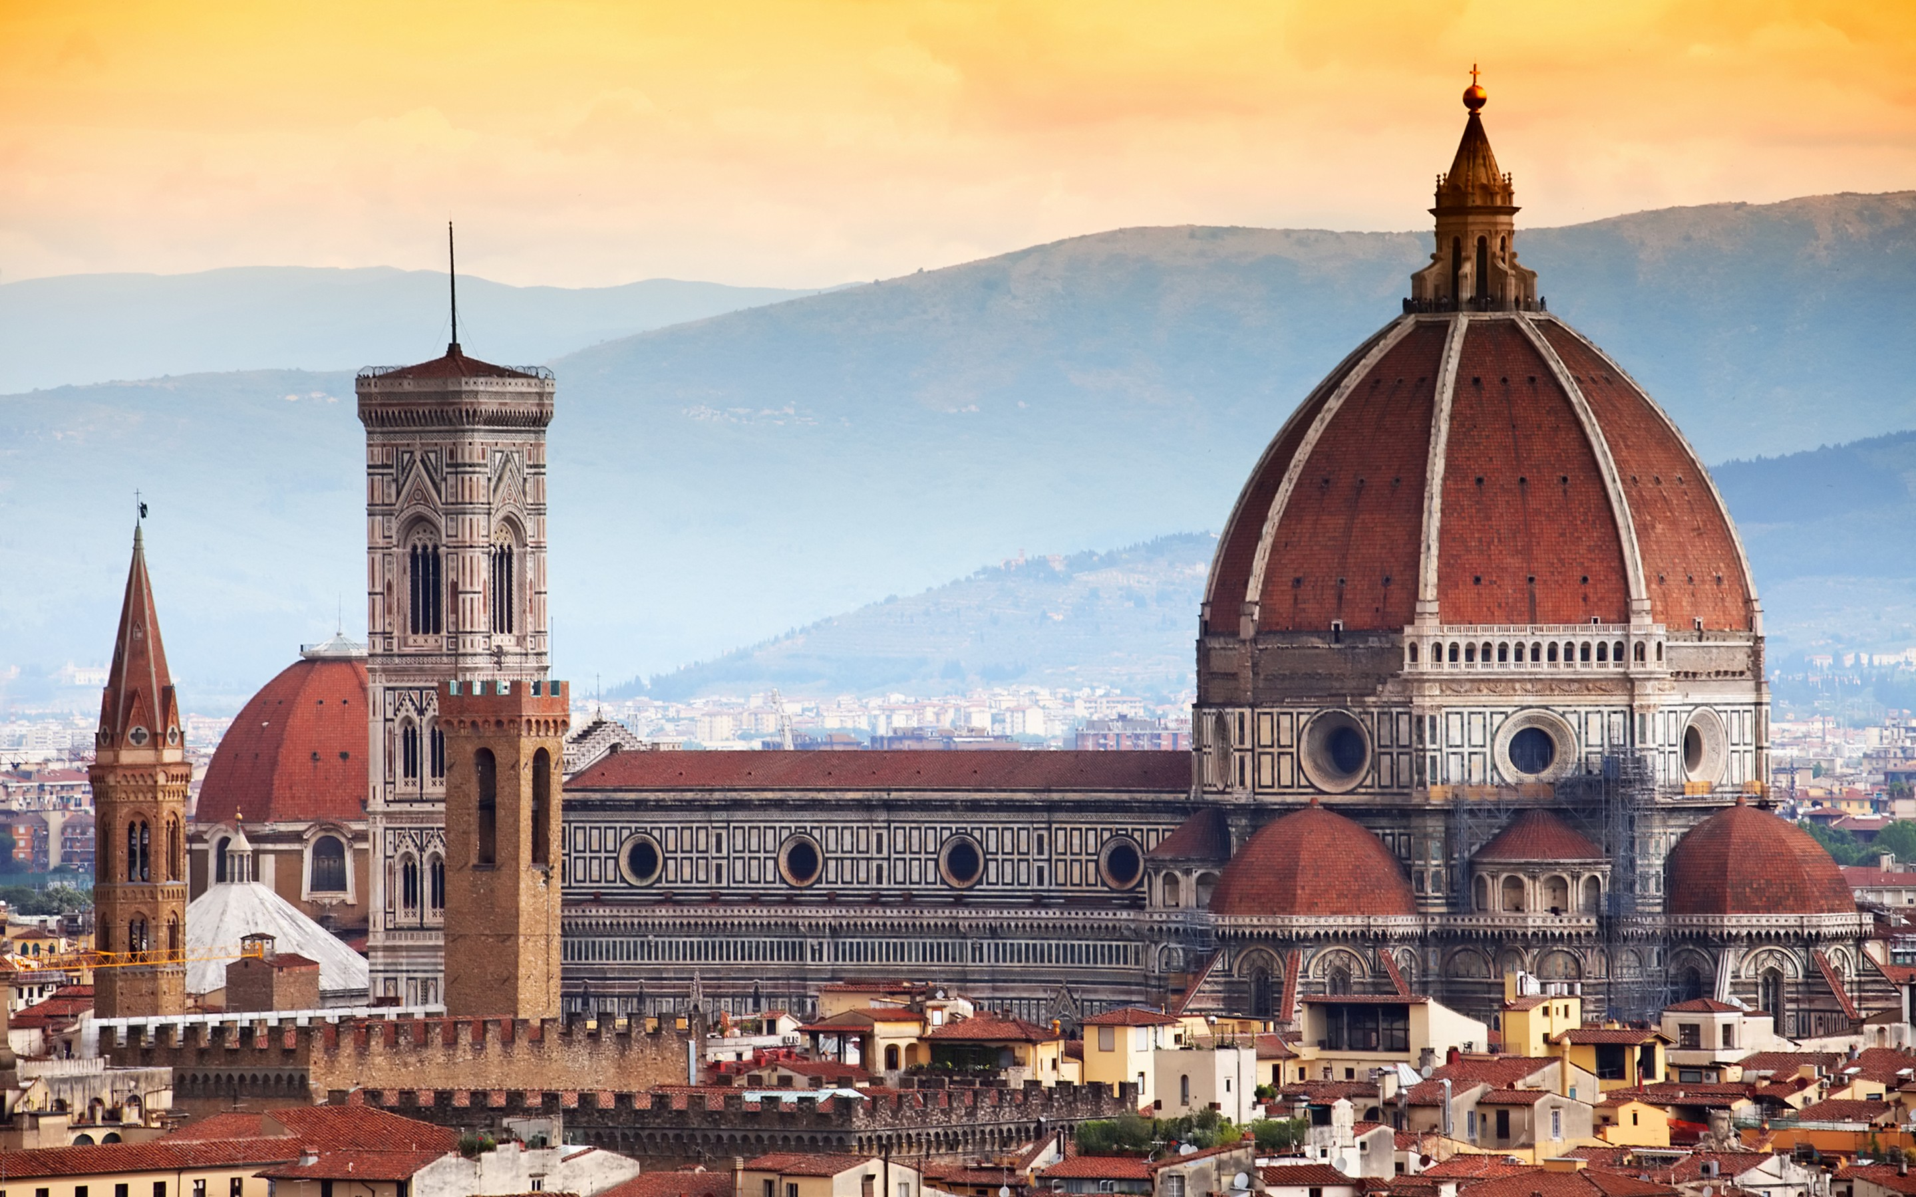
ITALIË

Slide 15

In Italië spreken zij Italiaans

Slide 16
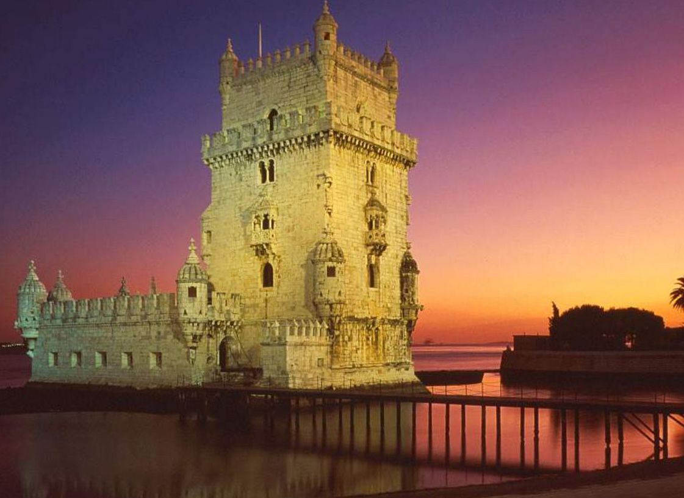
PORTUGAL

Slide 17

In Portugal spreken zij Portugees

Slide 18
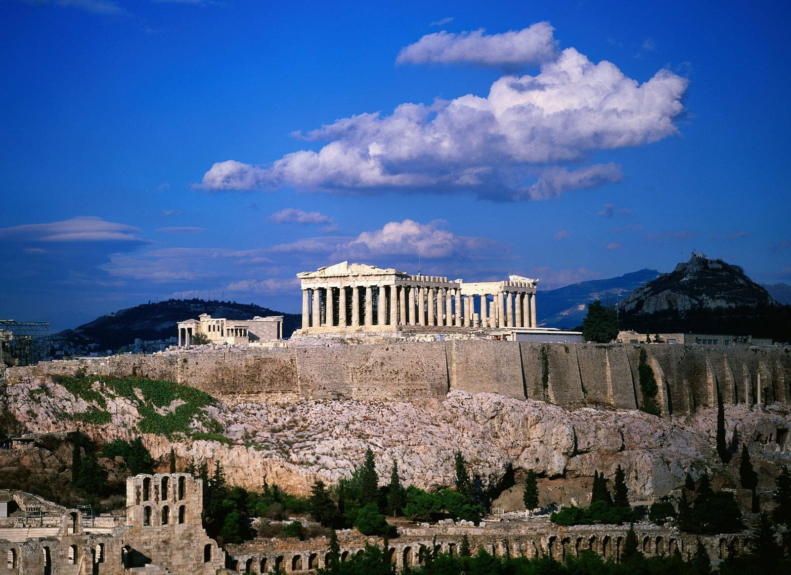
GRIEKENLAND

Slide 19

In Griekenland spreken zij Grieks

Slide 20
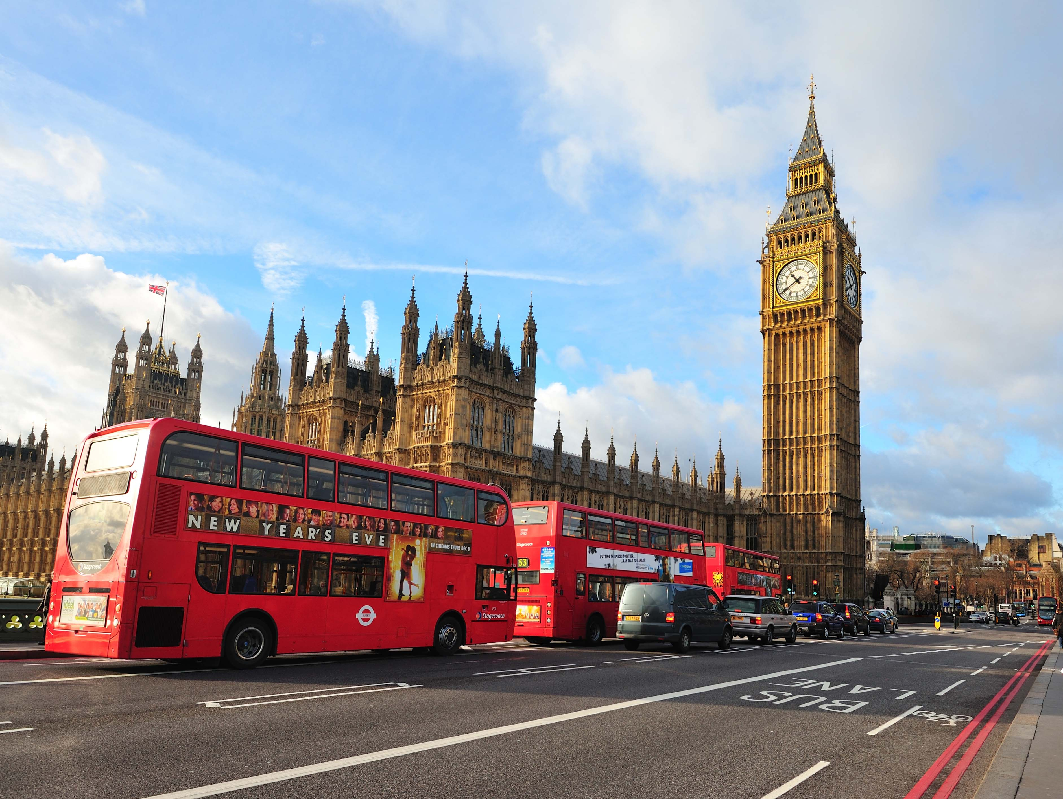
ENGELAND

Slide 21

In Engeland spreken zij Engels

Slide 22
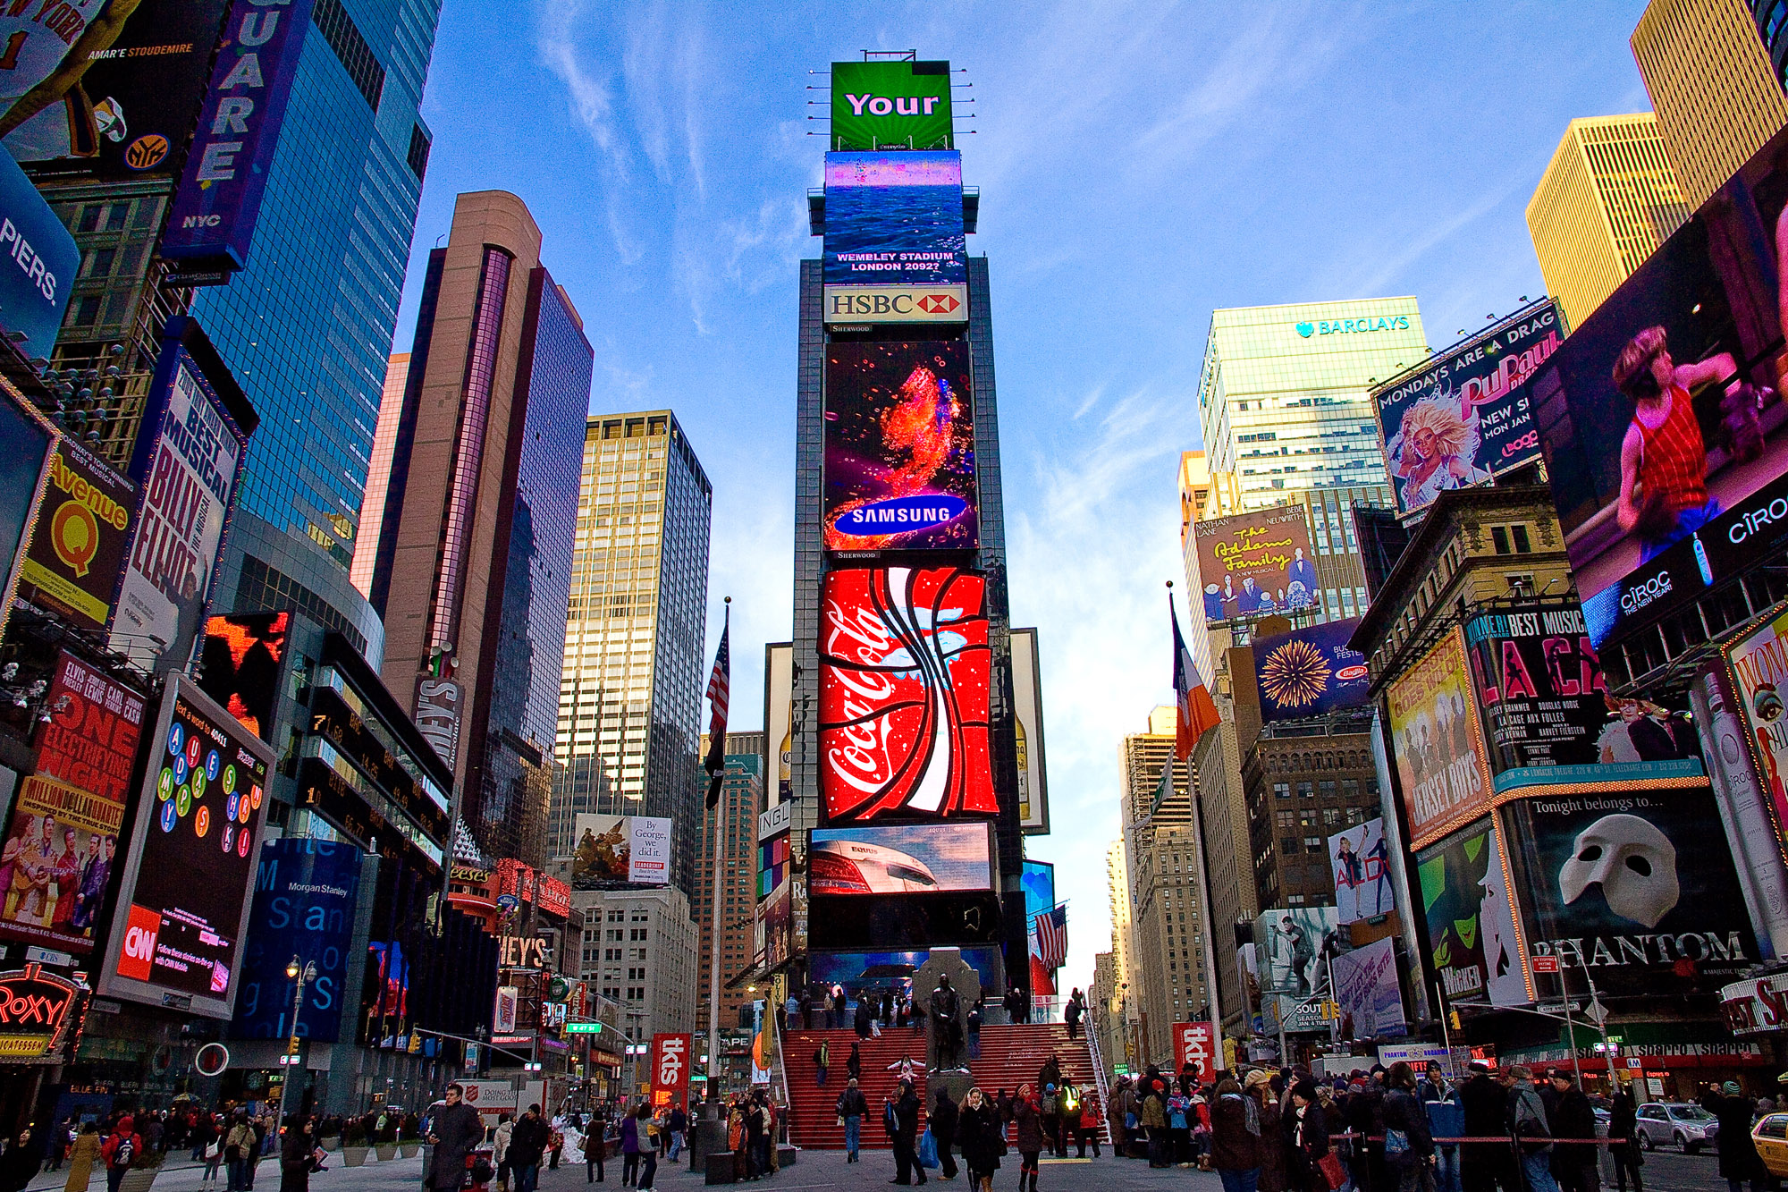
AMERIKA

Slide 23
In Amerika spreken zij ook Engels

Slide 24
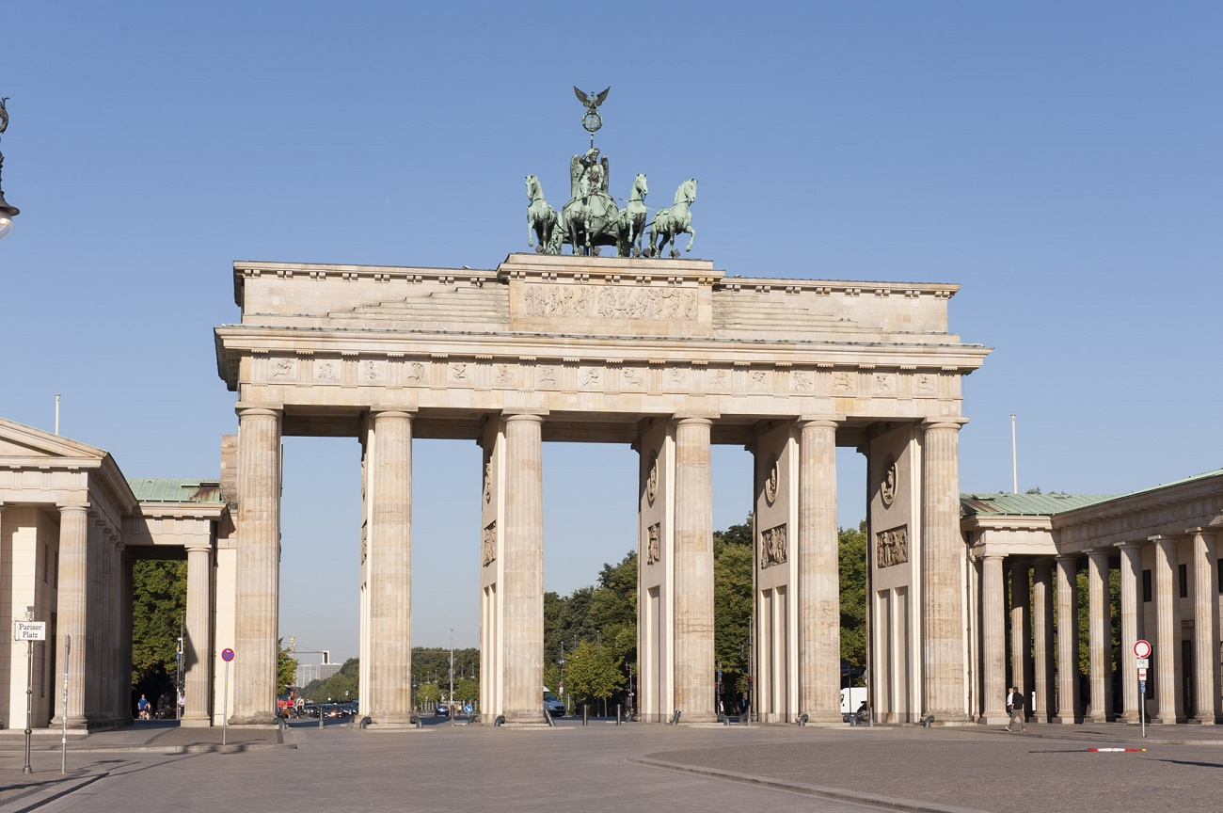
DUITSLAND

Slide 25

In Duitsland spreken zij Duits

Slide 26
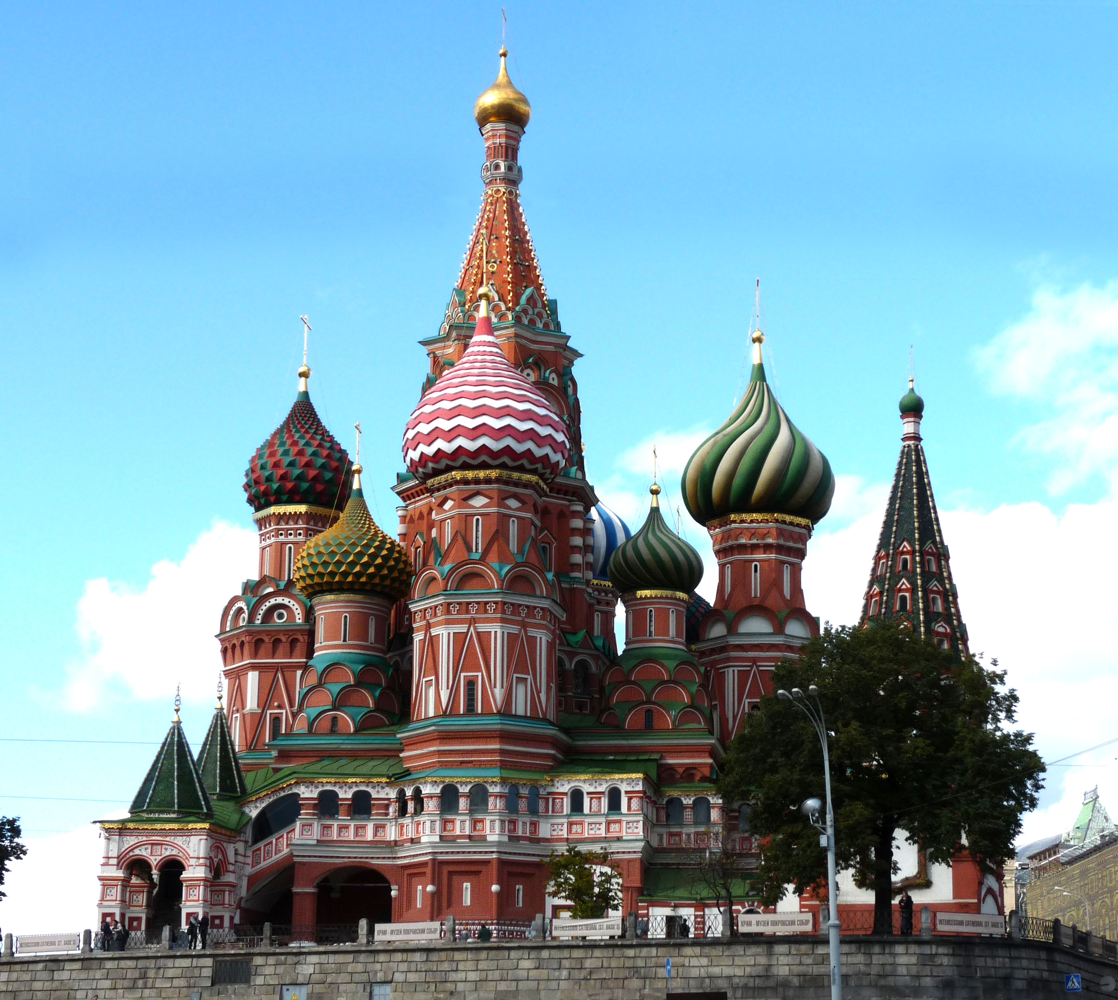
RUSLAND

Slide 27

In Rusland spreken zij Russisch

Slide 28
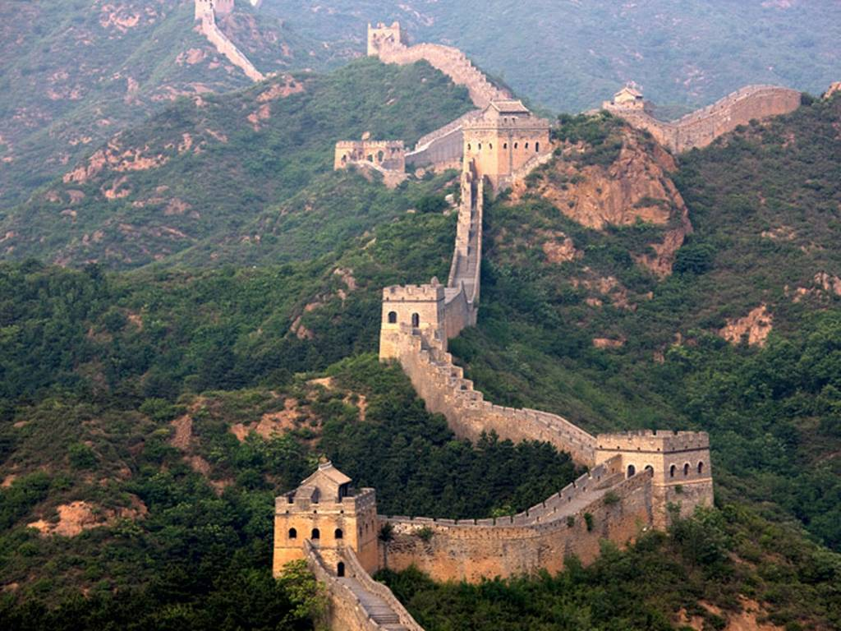
CHINA

Slide 29

In China spreken zij Chinees

Slide 30
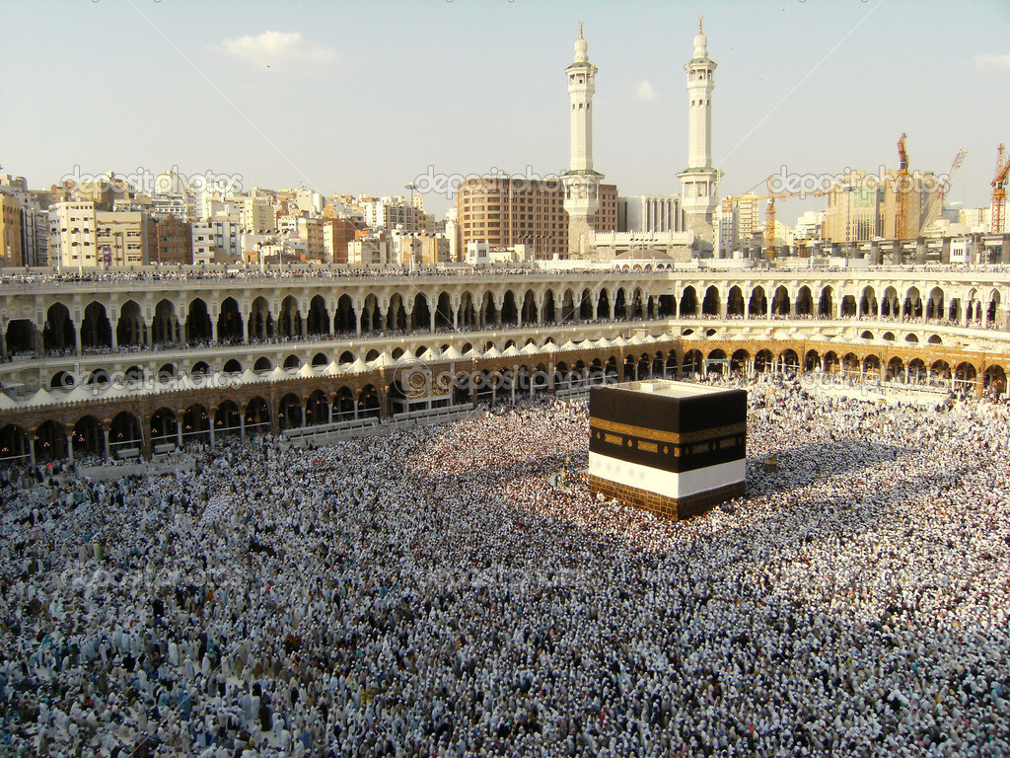
ARABIË

Slide 31
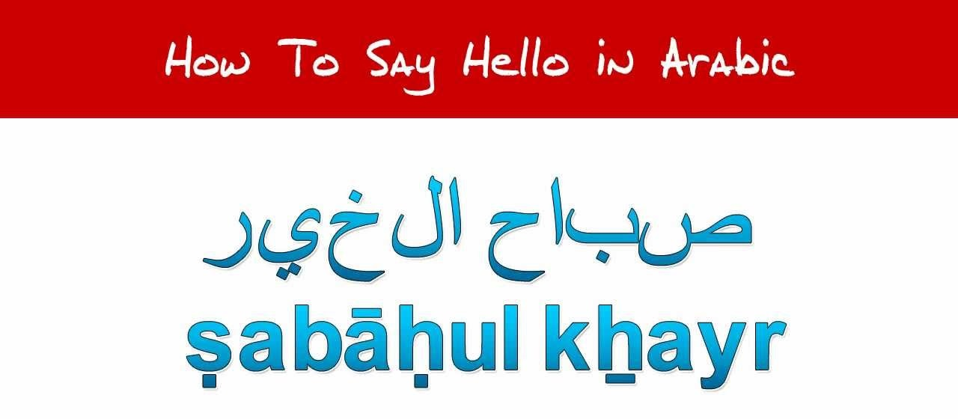
In Arabië spreken zij Arabisch

Slide 32
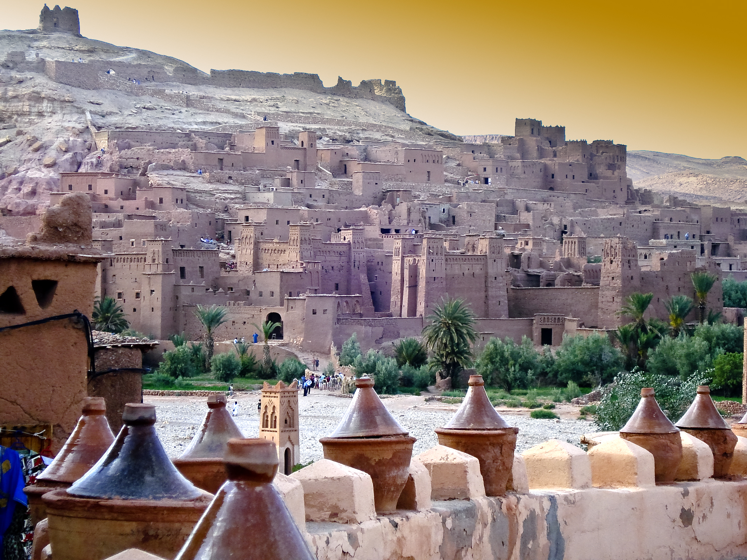
MAROKKO

Slide 33
In Marokko spreken zij Marokkaans

Slide 34
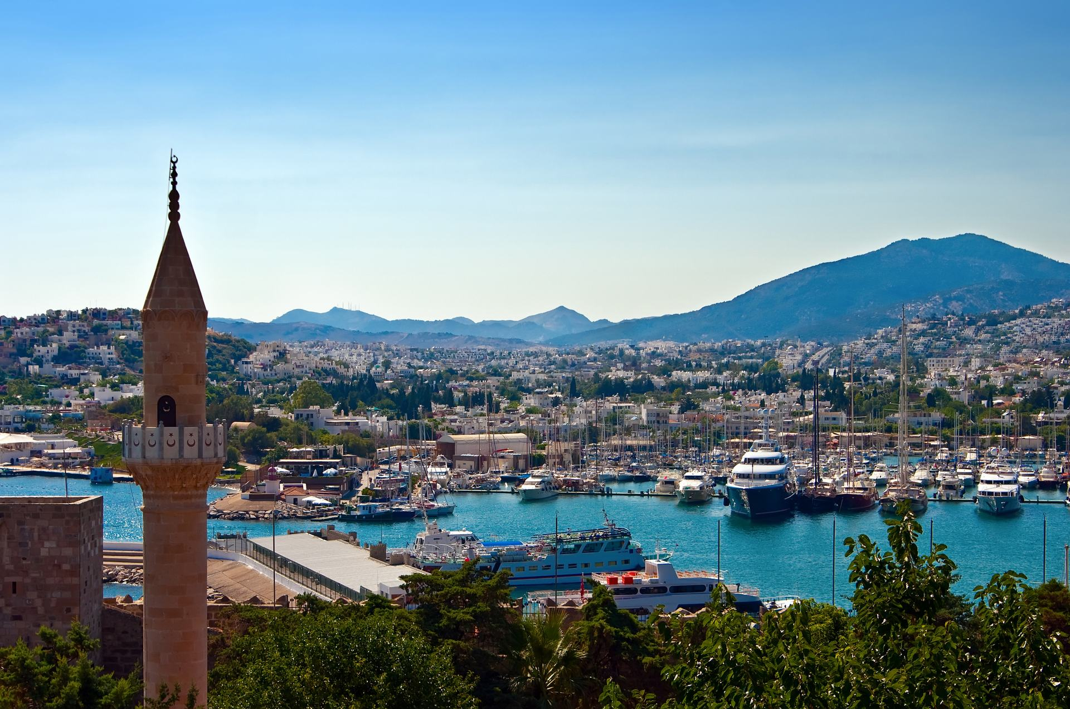
TURKIJE

Slide 35

In Turkije spreken zij Turks

